Slide 1
ПРОЕКТУВАННЯ НЕЧІТКОГО ІНТЕЛЕКТУАЛЬНОГО ІНТЕРФЕЙСУ Нечіткий інтелектуальний інтерфейс аналізу комфортності маршруту між двома точками
МІНІСТЕРСТВО ОСВІТИ І НАУКИ УКРАЇНИ
КИЇВСЬКИЙ НАЦІОНАЛЬНИЙ УНІВЕРСИТЕТ імені Тараса Шевченка
ФАКУЛЬТЕТ ІНФОРМАЦІЙНИХ ТЕХНОЛОГІЙ
Кафедра програмних систем і технологій
Виконав: Божко Володимир Сергійович, група ІПЗм-21

Slide 2
Аналіз предметної області
Актуальність: логістика в цілому та зокрема переміщення людей завжди є найактуальнішою проблемою сучасного глобалізованого світу, тому визначення зручності та комфортності маршруту може бути доволі потрібною функцією.
Мета: Проектування та реалізація інтелектуального інтерфейсу на базі теорії нечітких множин першого типу.

Slide 3
Постановка задачі
Вибрати мову програмування ті відповідний стек технологій для реалізації нечіткого інтелектуального інтерфейсу.
Виконати аналіз обраної предметної області та задачі.
Побудувати модель нечіткого контролеру (вхідні та результуюча лінгвістичні змінні, база правил).
Розробити проект нечіткого інтелектуального інтерфейсу.
Виконати програмну реалізацію нечіткого інтелектуального інтерфейсу (тип застосунку: desktop, web або mobile).
Виконати тестування розробленого застосунку.

Slide 4
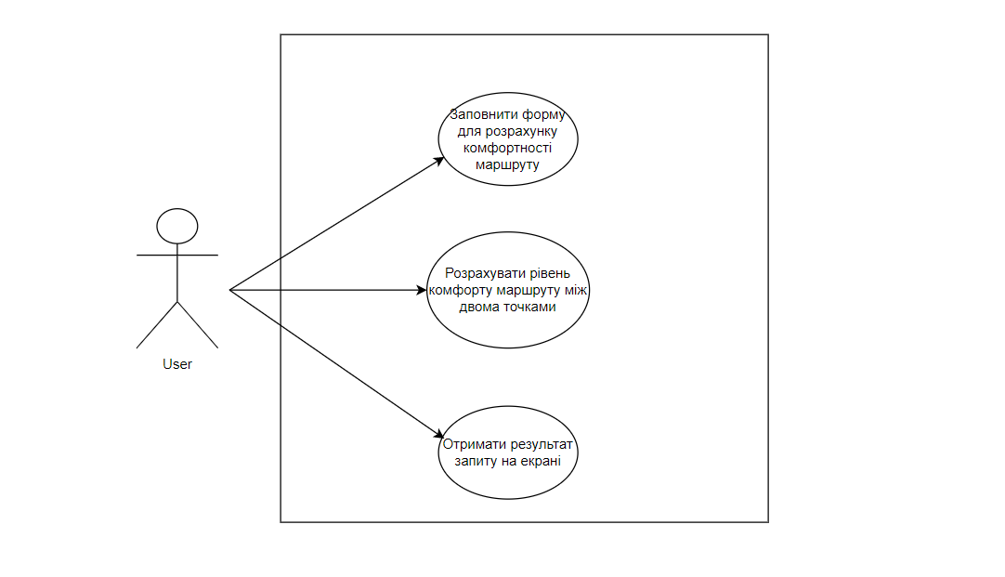
Аналіз варіантів використання

Slide 5
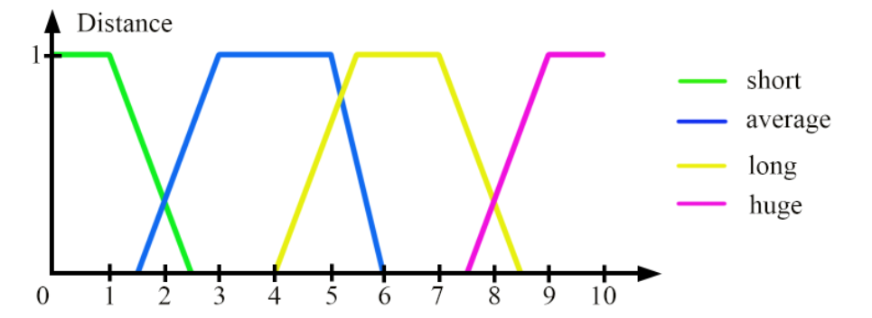
Математична модель (вхідні змінні)
'X': (0, 201, 1), 'name': 'Distance', 'terms': { 'short': {'umf': ('trapmf', 0, 0, 1, 2.54), 'lmf': ('trapmf', 0, 0, 0.07, 0.89, 1)}, 'average': {'umf': ('trapmf', 1.42, 3.00, 5.00, 6.03), 'lmf': ('trapmf', 3.5, 3.92, 3.92, 4.42, 0.34)}, 'long': {'umf': ('trapmf', 3.95, 5.45, 7.19, 8.52), 'lmf': ('trapmf', 5.65, 6.18, 6.18, 6.50, 0.33)}, 'huge': {'umf': ('trapmf', 7.42, 9, 10, 10), 'lmf': ('trapmf', 9.11, 9.91, 10, 10, 1)}, }

Slide 6
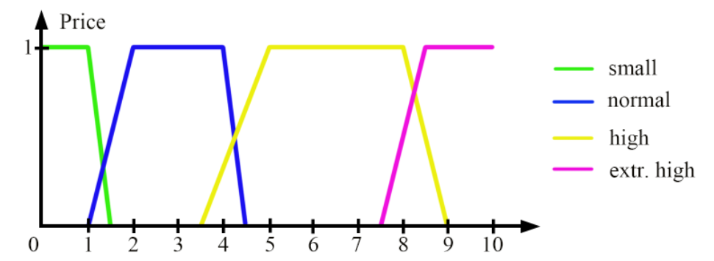
Математична модель (вхідні змінні)
'X': (0, 2001, 1), 'name': 'Price', 'terms': { 'small': {'umf': ('trapmf', 0, 0, 1.05, 1.59), 'lmf': ('trapmf', 0, 0, 0.09, 0.8, 1)}, 'normal': {'umf': ('trapmf', 0.95, 2.00, 4.02, 4.56), 'lmf': ('trapmf', 2.52, 2.95, 2.95, 3.32, 0.34)}, 'high': {'umf': ('trapmf', 3.44, 5.00, 8.10, 9.02), 'lmf': ('trapmf', 5.92, 6.38, 6.38, 6.84, 0.33)}, 'extremely high': {'umf': ('trapmf', 7.37, 8.5, 10, 10), 'lmf': ('trapmf', 9.05, 9.88, 10, 10, 1)}, }

Slide 7
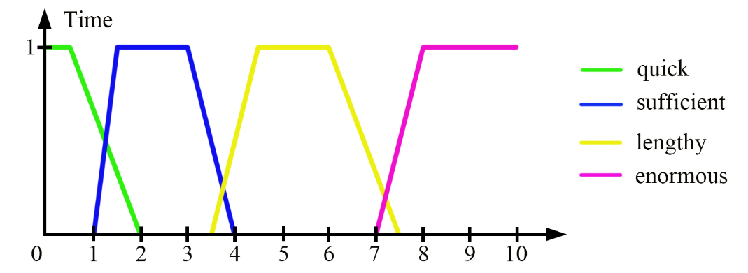
Математична модель (вхідні змінні)
'X': (0, 21, 1), 'name': 'Time', 'terms': { 'quick': {'umf': ('trapmf', 0, 0, 0.55, 2.22), 'lmf': ('trapmf', 0, 0, 0.08, 0.85, 1)}, 'sufficient': {'umf': ('trapmf', 0.97, 1.5, 3.00, 4.12), 'lmf': ('trapmf', 1.85, 2.2, 2.2, 2.52, 0.34)}, 'lengthy': {'umf': ('trapmf', 3.38, 4.50, 6.05, 7.67), 'lmf': ('trapmf', 5.83, 6.42, 6.42, 6.94, 0.33)}, 'enormous': {'umf': ('trapmf', 6.91, 8, 10, 10), 'lmf': ('trapmf', 8.85, 9.87, 10, 10, 1)}, }

Slide 8
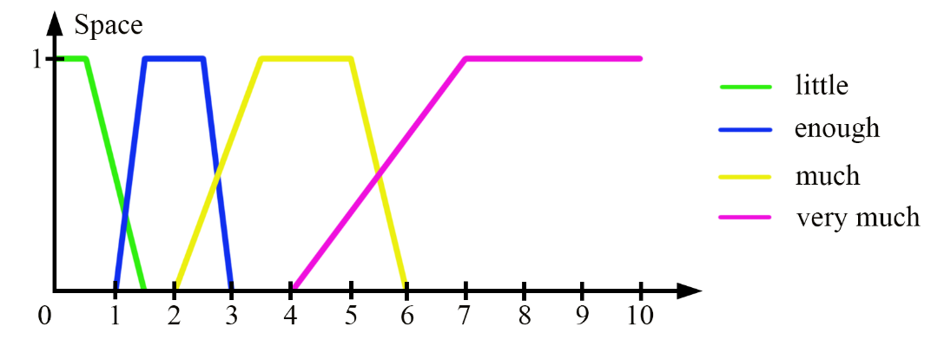
Математична модель (вхідні змінні)
'X': (0, 11, 1), 'name': 'Space', 'terms': { 'little': {'umf': ('trapmf', 0, 0, 0.52, 1.62), 'lmf': ('trapmf', 0, 0, 0.07, 0.71, 1)}, 'enough': {'umf': ('trapmf', 0.89, 1.50, 2.50, 3.13), 'lmf': ('trapmf', 1.65, 1.98, 1.98, 2.28, 0.34)}, 'much': {'umf': ('trapmf', 1.95, 3.50, 5.00, 6.09), 'lmf': ('trapmf', 3.72, 4.11, 4.11, 4.4, 0.33)}, 'very much': {'umf': ('trapmf', 4, 7, 10, 10), 'lmf': ('trapmf', 8.21, 9.8, 10, 10, 1)}, }

Slide 9
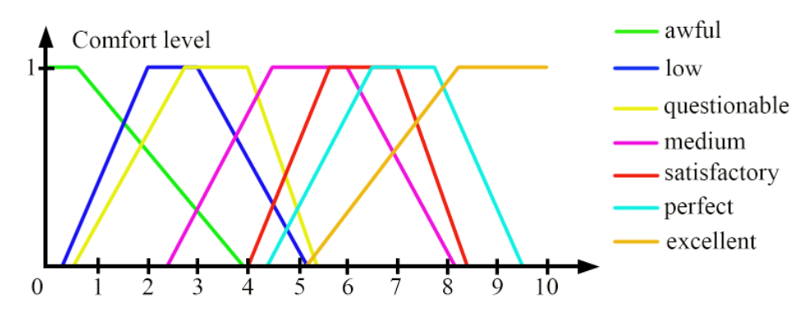
Математична модель (вихідна змінна)

Slide 10
Математична модель (вихідна змінна)
'X': (0, 10.1, 0.1), 'name': 'Comfort level', 'terms': { 'awful': {'umf': ('trapmf', 0, 0, 0.59, 3.95), 'lmf': ('trapmf', 0, 0, 0.09, 1.32, 1)}, 'low': {'umf': ('trapmf', 0.28, 2.00, 3.00, 5.22), 'lmf': ('trapmf', 1.79, 2.37, 2.37, 2.71, 0.48)}, 'questionable': {'umf': ('trapmf', 0.98, 2.75, 4.00, 5.41), 'lmf': ('trapmf', 2.79, 3.30, 3.30, 3.71, 0.42)}, 'medium': {'umf': ('trapmf', 2.38, 4.50, 6.00, 8.18), 'lmf': ('trapmf', 4.79, 5.12, 5.12, 5.35, 0.27)}, 'satisfactory': {'umf': ('trapmf', 4.02, 5.65, 7.00, 8.41), 'lmf': ('trapmf', 5.89, 6.34, 6.34, 6.81, 0.40)}, 'perfect': {'umf': ('trapmf', 4.38, 6.50, 7.75, 9.62), 'lmf': ('trapmf', 6.79, 7.25, 7.25, 7.91, 0.47)}, 'excellent': {'umf': ('trapmf', 5.21, 8.27, 10, 10), 'lmf': ('trapmf', 7.66, 9.82, 10, 10, 1)}, }

Slide 11
Математична модель (фрагмент бази правил)
rule_base = [
(('short', 'small', 'quick', 'little'), 'perfect'),
(('short', 'small', 'quick', 'enough'), 'excellent'),
(('short', 'small', 'quick', 'much'), 'excellent'),
(('short', 'small', 'quick', 'very much'), 'excellent'),
(('short', 'small', 'sufficient', 'little'), 'perfect'),
(('average', 'small', 'enormous', 'little'), 'low'),
(('average', 'small', 'enormous', 'enough'), 'questionable'),
(('average', 'small', 'enormous', 'very much'), 'medium'),
(('average', 'normal', 'quick', 'little'), 'satisfactory'),
(('huge', 'extremely high', 'enormous', 'little'), 'awful'),
(('huge', 'extremely high', 'enormous', 'enough'), 'awful'),
(('huge', 'extremely high', 'enormous', 'much'), 'awful'),
(('huge', 'extremely high', 'enormous', 'very much'), 'low')
]

Slide 12
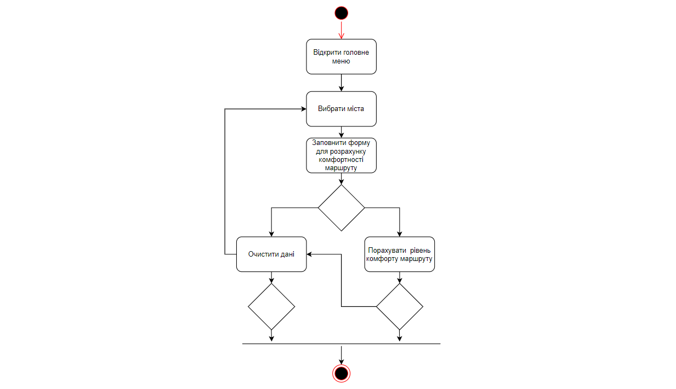
Діаграма діяльності

Slide 13
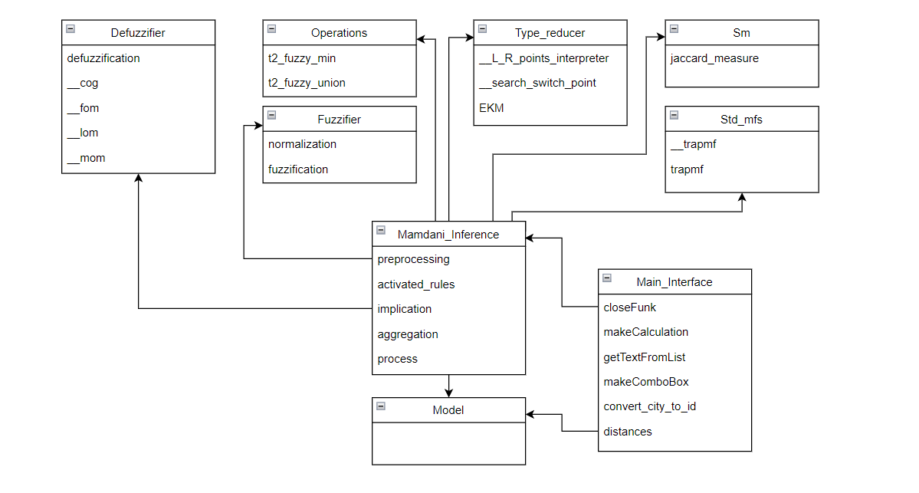
Дизайн (UML-діаграма класів)

Slide 14
Засоби реалізації
Мова програмування: Python 3.7
Бібліотеки: numpy, sys, pandas, psycopg2
Графічний фреймворк: PyQt5
СУБД: PostgreSQL 10

Slide 15
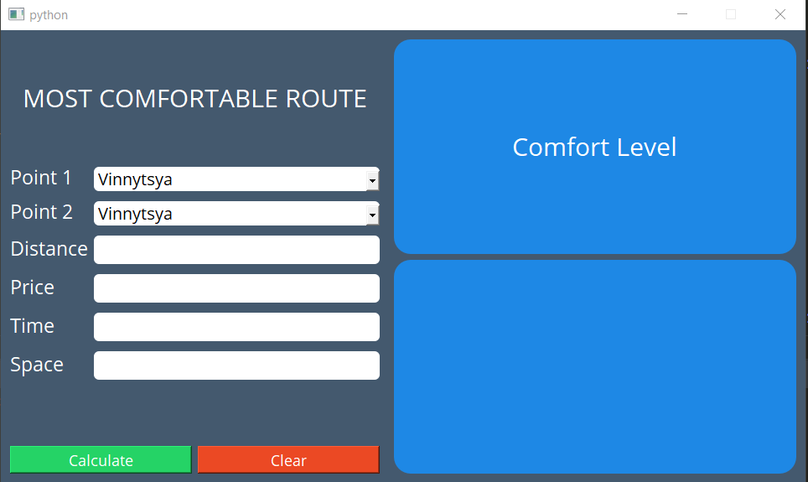
Екрани застосунку

Slide 16
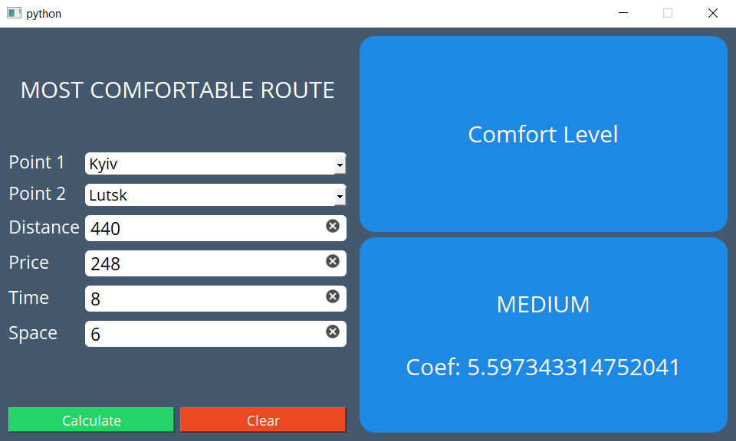
Екрани застосунку

Slide 17
Висновки
В результаті виконання даного проекту була побудована модель нечіткого контролеру, нечіткий контролер, та виконана реалізація нечіткого інтелектуального інтерфейсу.
Було створено десктопний додаток з розрахунку рівня комфорту маршруту між двома точками.

